Slide 1
Complicaciones Crónicas de Diabetes
Oscar Aravena Castro

Slide 2
Paciente asintomático de 40 años, obeso
Acude a control de salud y se le solicitan exámenes de medicina preventiva
HGT 220
¿Qué exámenes solicita?

Slide 3
Resultado
Glicemia 124 mg/dL en ayunas
Perfil lipidico
CT 150
HDL 45
LDL 120
Tg 158
Resto de laboratorio normal.
Que debe hacer?

Slide 4
Que hace si paciente tiene:
Si paciente tiene
PTGO <140
PTGO 140-200
PTGO >200

Slide 5
Nueva glicemia ayunas 128 mg/dL
Hba1C 8%
Cual es su conducta:

Slide 6
Paciente acude a control 20 años despues
No siguió indicaciones
Enviado desde equipo curaciones, presenta lesión ulcerada en pie derecho que no logra resolución

Slide 7
Complicaciones crónicas
Microvasculares
Neuropatía diabética
Pie Diabético
Nefropatía Diabética
Retinopatía Diabética
Macrovasculares

Slide 8
Neuropatía diabética
La presencia de síntomas y/o de signos de alteración periférica del nervio en personas con diabetes tras la exclusión de otra causa
90% o más de las personas con diabetes con 20 años
diabéticos tipo 2, el 9% de ellos ya puede estar afectado

Slide 9
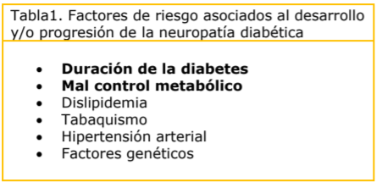

Slide 10
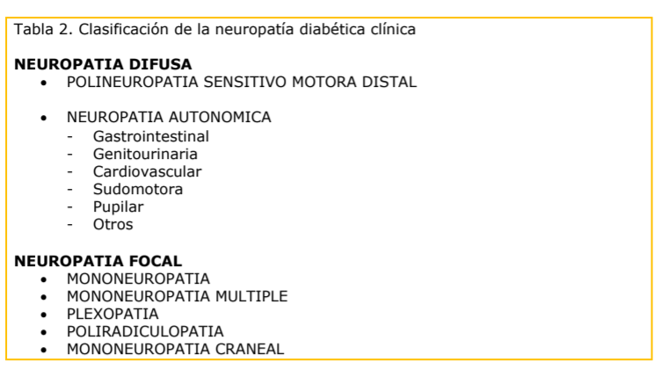

Slide 11
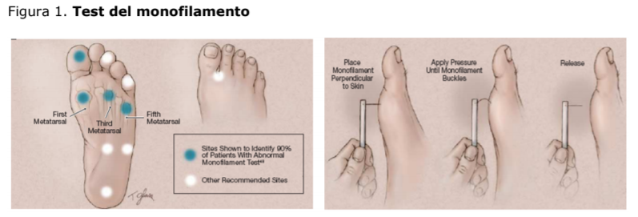
Diagnostico
Evaluación de la Sensibilidad Vibratoria con diapasón de 128 Hz
Evaluación de la propioceptividad
Exploración de los reflejos osteotendinosos
DIAGNOSTICO NEUROFISIOLOGICO

Slide 14
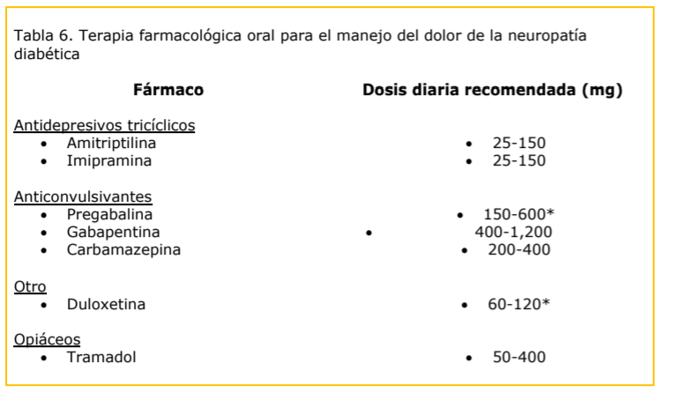

Slide 16
Pie Diabético
Cualquier patología del pie que resulta directamente de la diabetes o de sus complicaciones crónicas
Corresponde al pie de individuos diabéticos, que por su diabetes sufren de alteraciones que los llevan a presentar riesgo de lesiones y amputaciones

Slide 17
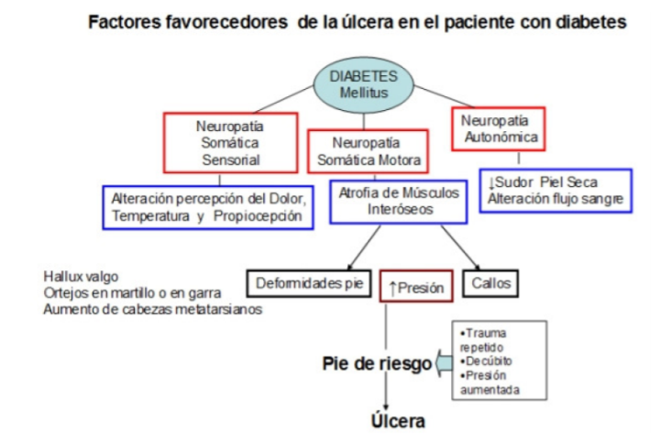

Slide 18
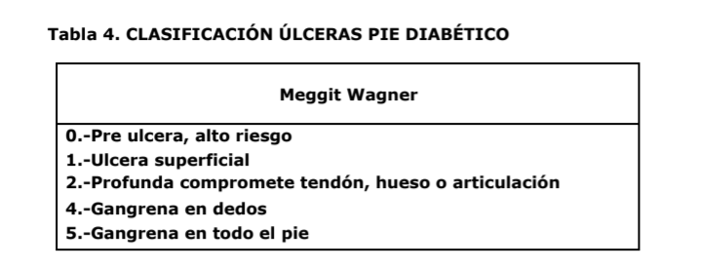

Slide 19
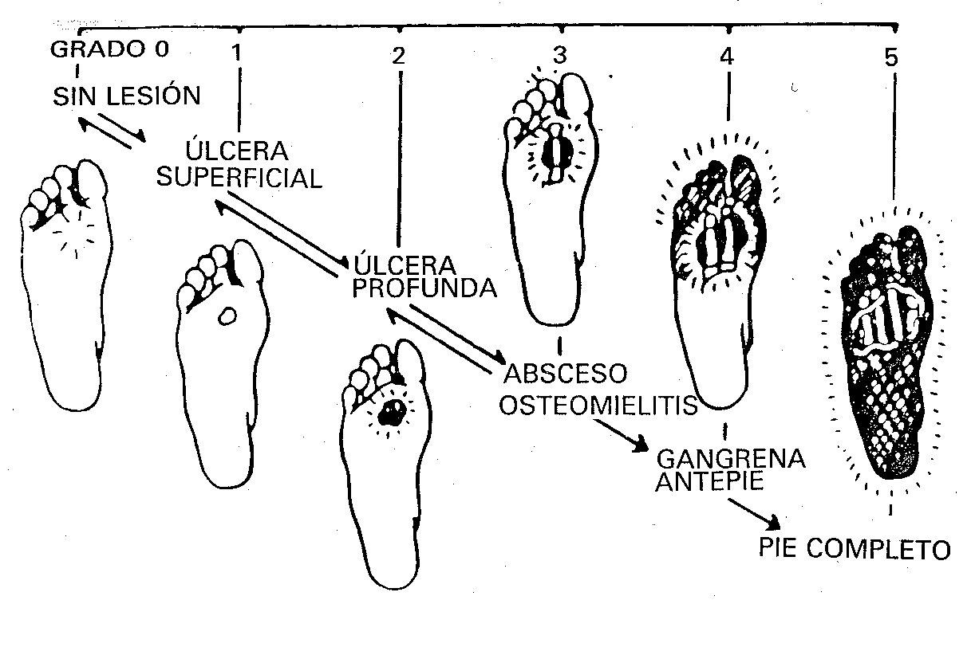

Slide 20
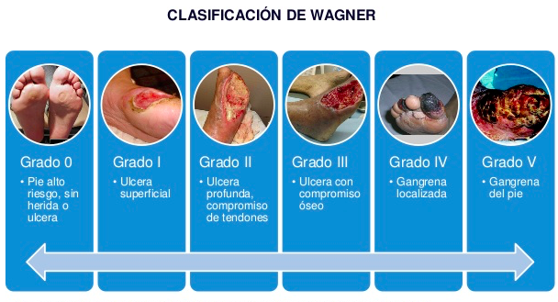

Slide 21
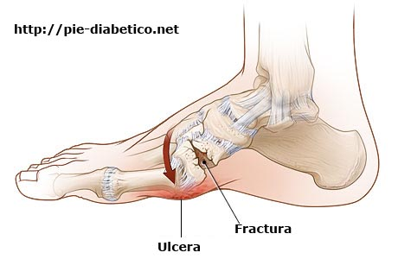
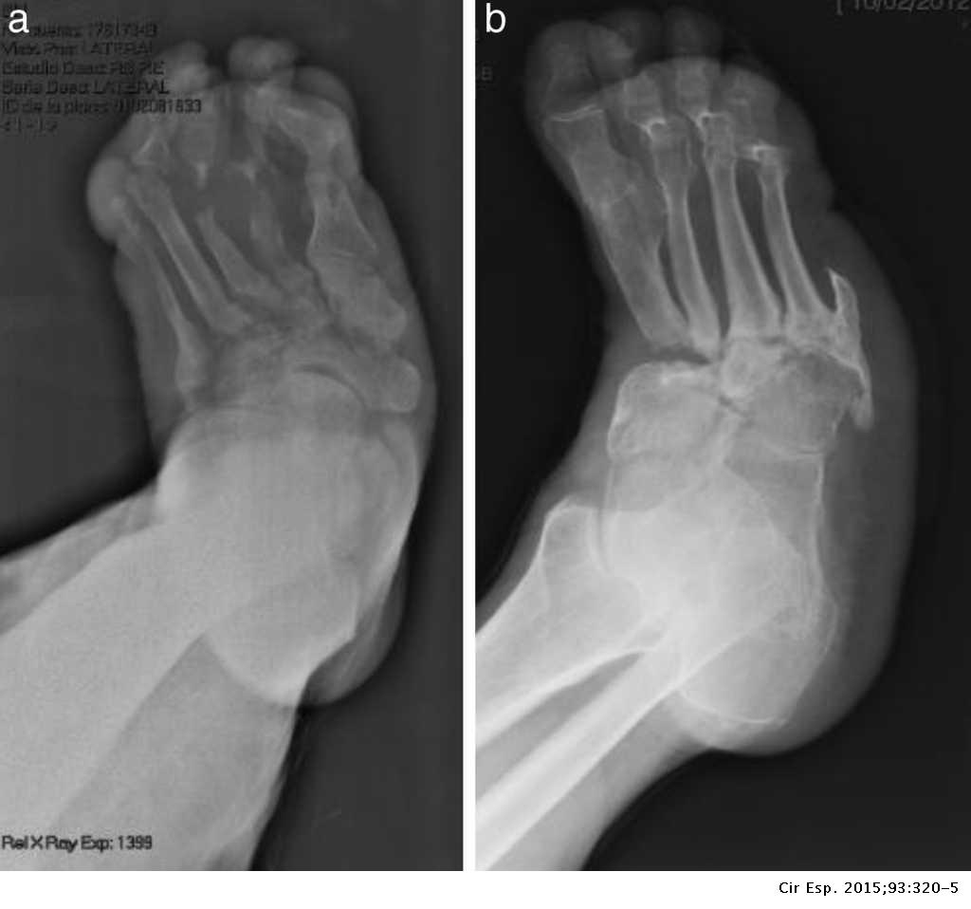
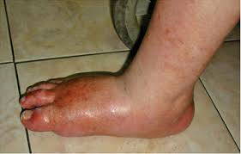
Artropatía de Charcot
Se caracteriza por inflamación, luxación articular y destrucción ósea con deformación posterior del pie

Slide 22
Nefropatía Diabética
Es la principal causa de enfermedad renal crónica terminal
Se diagnóstica en individuos que presentan persistentemente excreción elevada de albumina (albuminuria), disminución de la filtración glomerular u otra manifestación de daño renal.

Slide 23
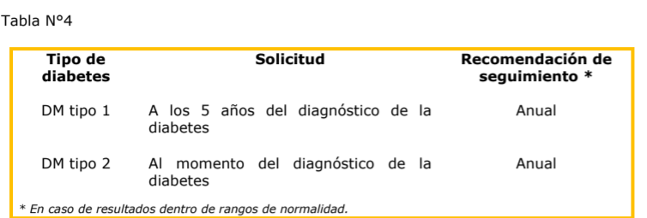

Slide 24
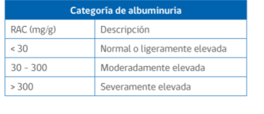

Slide 25
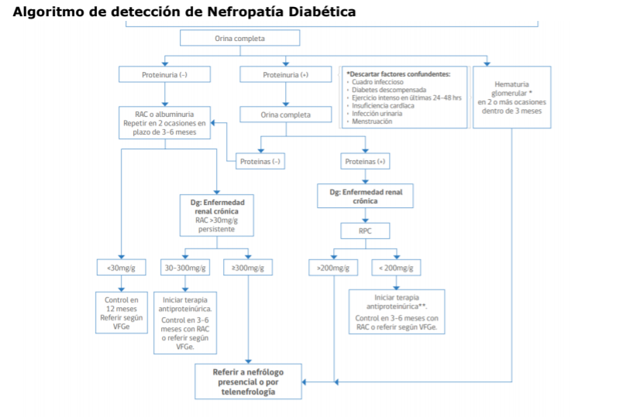

Slide 26
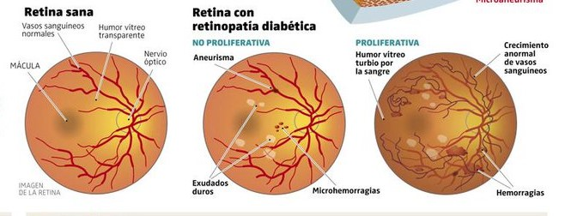
Retinopatia diabetica

Slide 27
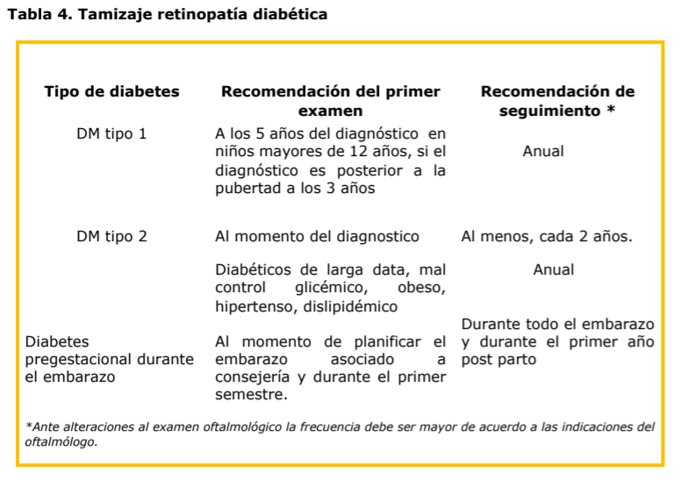

Slide 28
Complicaciones macrovasculares
Enfermedad Coronaria
Enfermedad Arterial periférica
Enfermedad cerebrovascular

